Slide 1
Образовательный проект: «От сердца - к сердцу» Девиз: «Активный гражданин – залог успешной России»
Автор проекта:
учитель информатики Давыденко Валентина Александровна,
МБОУ «СОШ с.Хватовка»

Slide 2
Указ Президента РФ от 06.12.2017 N 583 "О проведении в Российской Федерации Года добровольца (волонтера)"
Цель: развитие добровольчества (волонтерства) в Российской Федерации.

Slide 3
Актуальность темы
Принцип волонтерского движения:
хочешь почувствовать себя человеком – помоги другому.
Почему люди идут в волонтеры?
В наше трудное время особенно страдают пожилые, тяжелобольные люди, инвалиды, дети - сироты. В школах одним из направлений детских объединений является волонтерское движение.

Slide 4
Цель проекта: Развитие подросткового добровольческого движения в школах.
Задачи: 1. Оказать позитивное влияние на сверстников при выборе ими жизненных ценностей. 2. Содействовать утверждению в жизни современного общества идей добра и красоты, духовного и физического совершенствования детей и подростков. 3. Показать преимущества здорового образа жизни на личном примере. 4. Сформировать сплоченный деятельный коллектив волонтеров.

Slide 5
Объекты исследования:
Базарно-Карабулакский детский дом-интернат
ПНИ с.Хватовка
Ветераны педагогического труда
Труженики тыла
Люди преклонного возраста

Slide 6
Функции волонтеров:
- проведение профилактических занятий; - проведение массовых акций, выставок, соревнований, игр; - распространение информации (через раздачу полиграфии, расклейку плакатов); - творческая деятельность (разработка игр, массовых акций, создание плакатов, брошюр, видеороликов); - сбор материала (анкетирование, тестирование, опросы);
- размещение информации в группе на сайте «Одноклассники»

Slide 7
Этапы работы:
1. Подготовительный: определение цели и задач 2. Исследовательский: поиск проблемы, выбор объектов деятельности и материалов исследования
3. Аналитический: планирование и проведение мероприятий по пропаганде волонтерского движения 4. Этап конечного продукта: размещение информации в группе на сайте «Одноклассники»

Slide 8
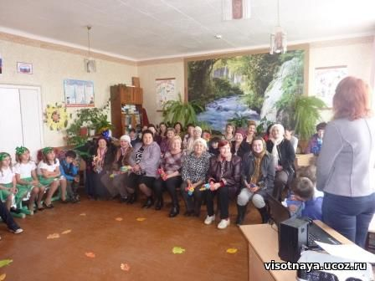
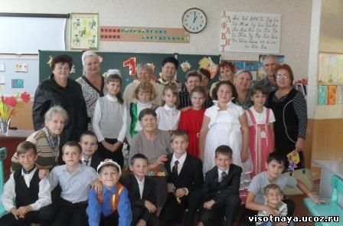
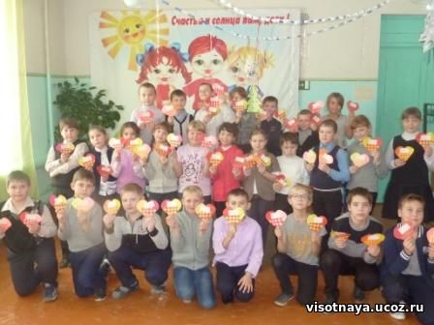
Акция: «Лучик тепла» (к Дню пожилого человека),

Slide 9
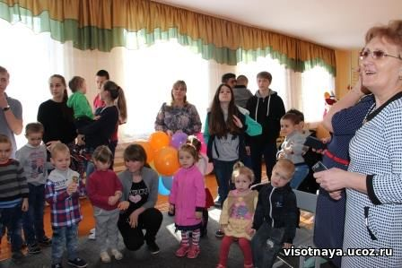
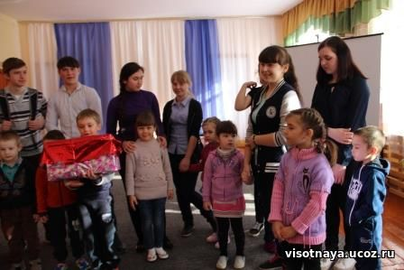
«Подари игрушку детям» (сотрудничество с МБДОУ «Колосок»),

Slide 10
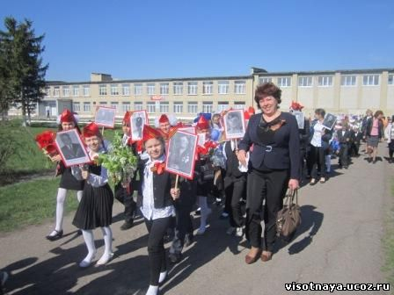
«Бессмертный полк» (в День Победы),

Slide 11
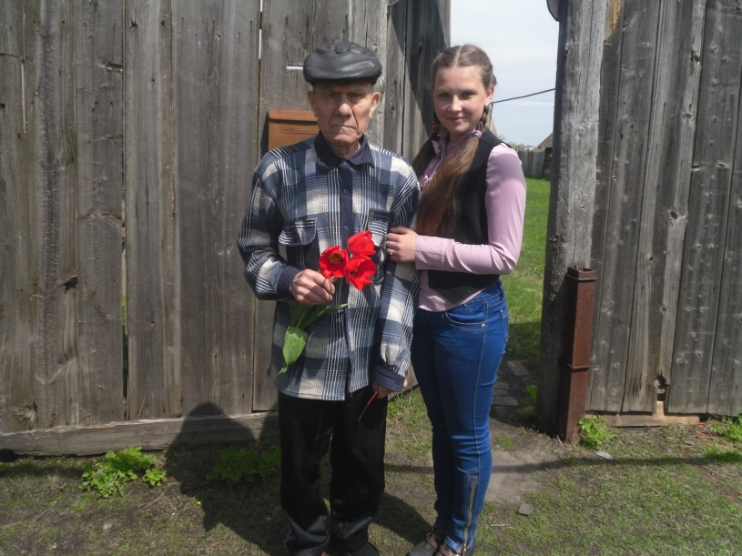
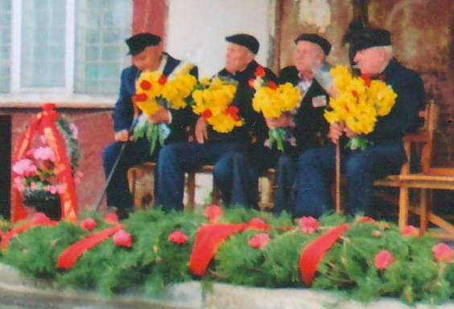
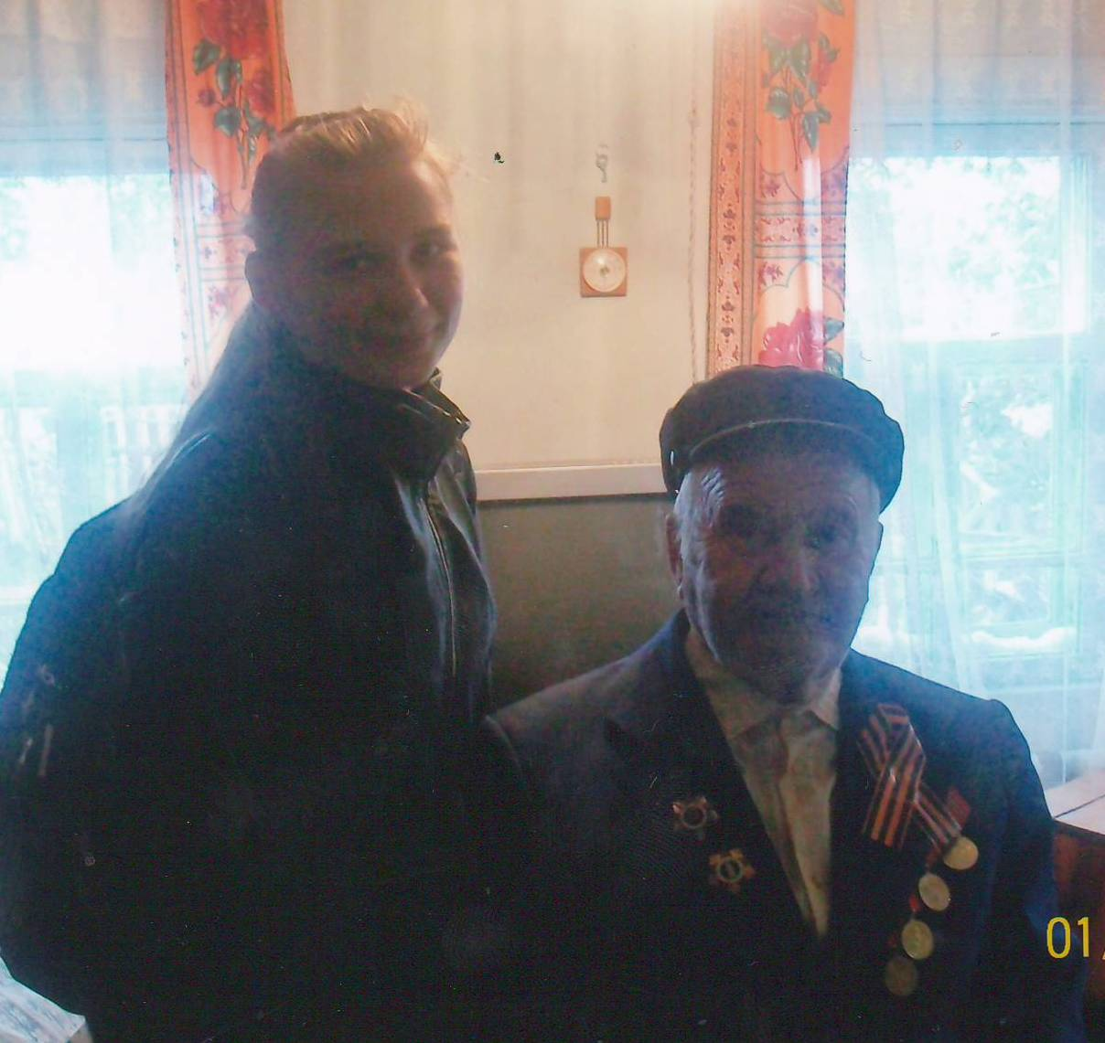
Ветераны у обелиска в День Победы
Встреча с ветеранами войны Еленковым И.С. И маюшиным П.П.

Slide 12
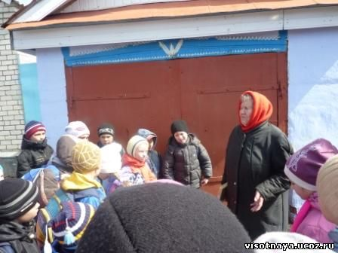
Узники фашистских концлагерей Макаричева Т.Н, Волкова М.М.
Встреча с учениками

Slide 13
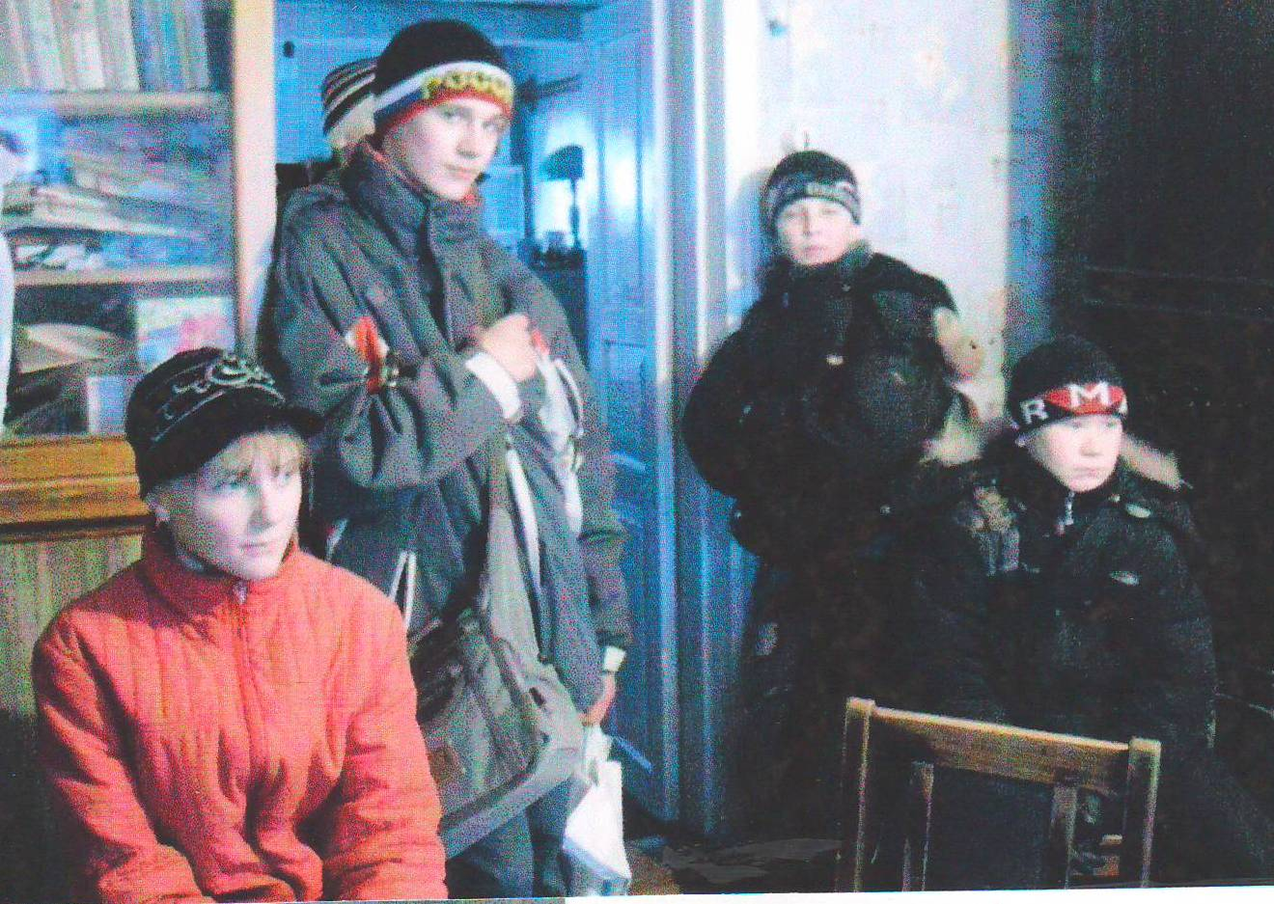
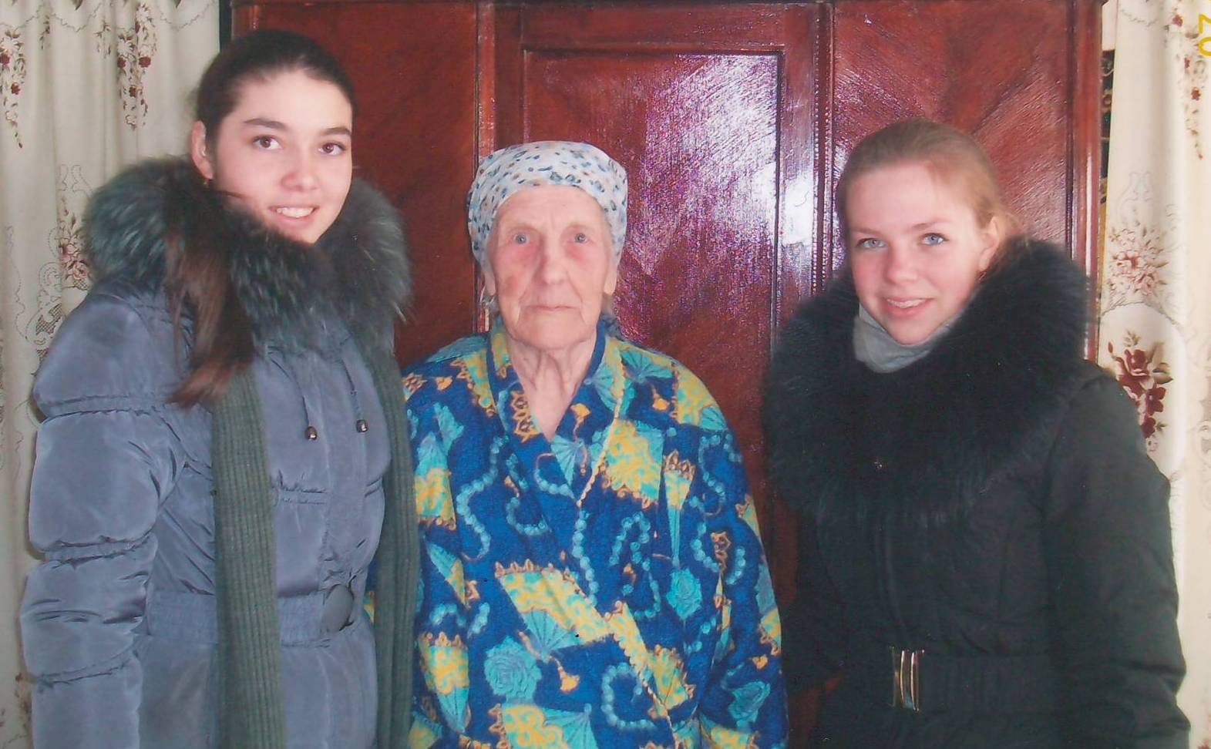
Встречи с тружениками тыла и ветеранами педагогического труда Фуфыгиной А.С и Чумаковой А.С.

Slide 14
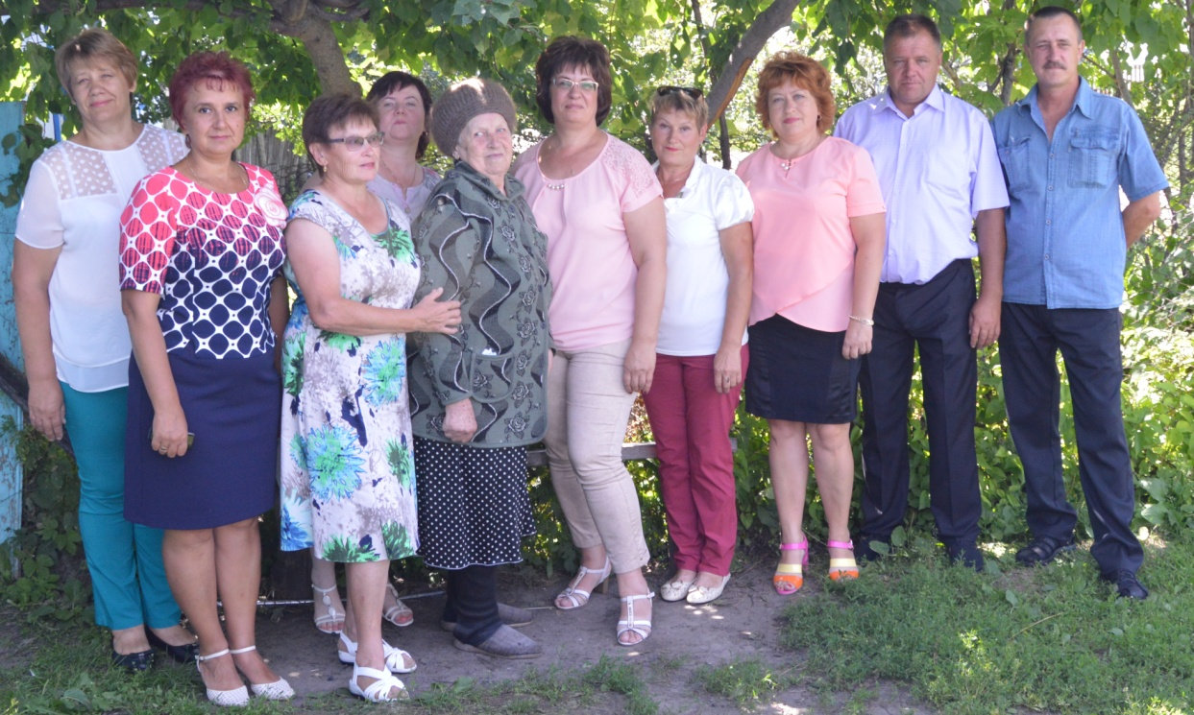
Ветераны педагогического труда Рыцарева В.Г., Зелевская В.С., Хализова Т.В., Белова В.А.

Slide 15
«Посади дерево» (к Дню Победы),

Slide 16
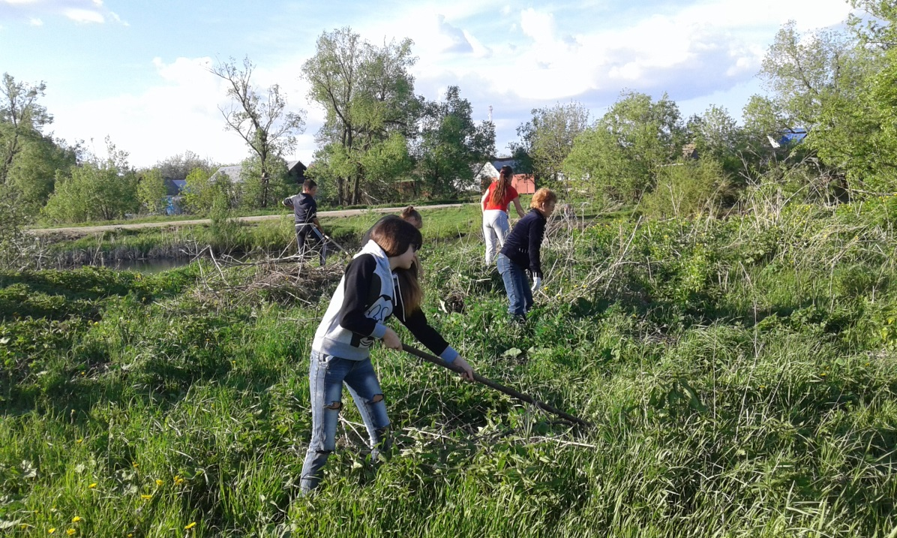
«Чистый пруд»

Slide 17
«Чистый сад»

Slide 18
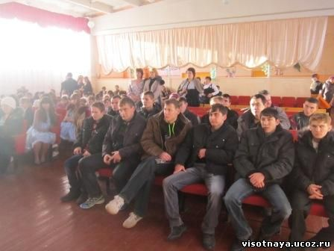
Благотворительный концерт «Частичка доброты»

Slide 19
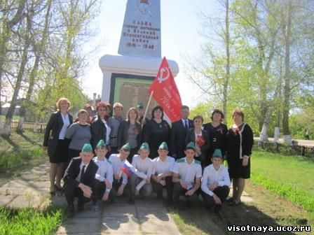
Почетный караул «Вахта Памяти» (у памятника погибшим в Великой Отечественной войне)

Slide 20
Ожидаемый результат
Формирование в ходе деятельности более ответственной, адаптированной, высоко-нравственной, здоровой личности.
Привлечение детей и подростков к общественно значимой деятельности .
Увлеченность детей идеями добра и красоты, духовного и физического совершенствования.
Пополнение числа волонтеров группы «От сердца- к сердцу» на сайте «Одноклассники» и регулярное обновление исследовательского материала.

